Slide 1
Elaboració i exposició de la unitat didàctica
  UNITAT DIDÀCTICA Nº 2.
  Protocols i arquitectures de xarxes de comunicacions. Estàndards. Associacions.
Notes:
Presentació: Nom. Index de les tres parts de la prova?
OBJECTIU: comprovació de l'aptitud pedagògica de l'aspirant i el seu domini de les tècniques necessàries per a l'exercici docent
CONCLUSIÓ: Degut a que el temps per aquesta prova es limitat, em centraré en les parts de la programació que són competència directa del professor i només esmentaré de forma ràpida les qüestions que venen fixades de forma normativa per alguns dels ents reguladors dels Cfs.
El meu objectiu és intentar demostrar en aquest temps límitat la meva capacitat com a docent, que puc ser bon comunicador, amb iniciativa i creativitat, sensible amb la diversitat a l'aula i als conflictes i/o problemes que poden sortir i que obviament predisposat a la innovació i adaptació a les circumstàncies

Slide 2
Ubiquació de la unitat didàctica
UD1. Introducció als sistemes de telecomunicació. Telemàtica.
B1. Introducció als sistemes de telecomunicacions
UD2. Protocols i arquitectures de xarxes de comunicacions. Estàndards. Associacions.
B2. Sistemes operatius de xarxa
UD3. Xarxes d'àrea local. Sistemes operatius. Implantació.
UD4. Administració i utilització d'un sistema operatiu de xarxa local.
B3. Administració de xarxes d'àrea local
UD5. Avaluació de les prestacions d'una xarxa local. Monitorització de recursos. Gestió de la seguretat.
SUPERBLOC XARXES LAN
B4. Interconnexió de xarxes d'àrea local
UD6. Interconnexió de xarxes locals.
B5. Xarxes d'àrea extensa
UD7. Xarxes d'àrea extensa. Internet.
Notes:
UNITAT DE COMPETÈNCIA:
Implantar i administrar xarxes
locals i gestionar la connexió
del sistema informàtic a xarxes
extenses.
UD3 Implantació d'una xarxa local
UD7. INTERNET

Slide 3
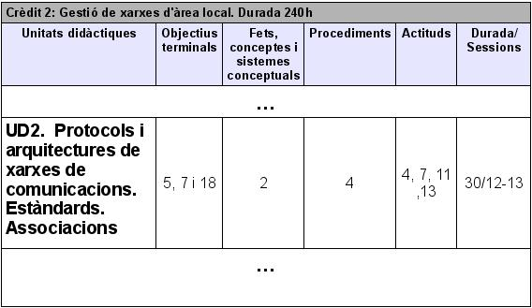
Assignació de continguts
OT5. Diferenciar la composició física d'un sistema de xarxa, els medis físics de transmissió, els equips, els estàndards de funcionament i el mode de connexió, a partir de la documentació tècnica.
OT 7. Elaborar diagrames generals i detallats per a la instal·lació del cablejat, estacions de treball i unitats de connexió de la xarxa.
OT 18. Relacionar les necessitats de comunicació, accés de dades i documents d'una organització amb els serveis de comunicació de dades públiques i privades existents i el cost que representa.

Slide 4




Seqüenciació dels Nuclis d'Activitat
Metodologia constructivista
  La seqüència ve donada per la metodologia
Guia didàctica
  Proposa un altre mètode, gairebé igual a l'utilitzat per la seqüenciació de les UDs
FITXA DE LA MEVA PROGRAMACIÓ
FITXA TRADICIONAL

Slide 5
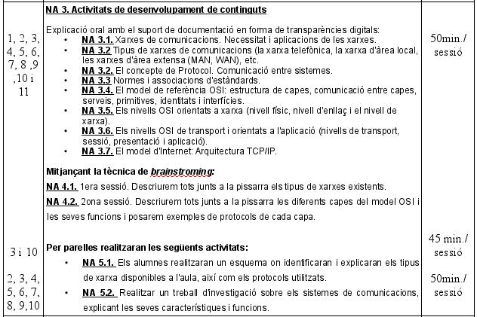
Seqüenciació dels Nuclis d'Activitat
  La seqüencial dels NAs és molt similar en totes les UDs del crèdit excepte en el desenvolupament de continguts.

Slide 6
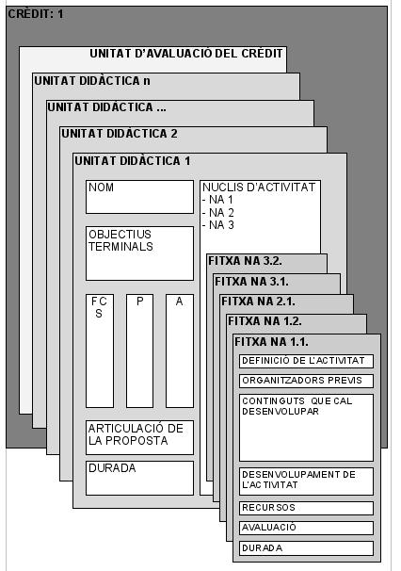
Justificació
  La metodologia proposada provoca tenir molts nuclis d'activitat.
  Els nuclis d'activitat tenen poques Activitats i fins i tot en algun cas només desenvolupen una activitat.
  Aposta personal conseqüència de l'ús sistemàtica de les tècniques del constructivisme.

Slide 7
Ús de les TIC
Moodle
  El sistema de gestió de cursos Moodle és l'eix transversal, l'eina bàsica de suport per dur a terme les activitats d'ensenyament-aprenentatge
    Sistema de comunicació amb els alumnes.
    Repositori de documentació.
    Desenvolupament de treballs amb la wiki.
    Entrega d'activitats mitjançant tasques.

Slide 8
Estratègies metodològiques
Exemples d'aplicacions de les capacitats clau
CAPACITAT DE RESOLUCIÓ DE
PROBLEMES
Resolució de supòsits pràctics plantejats pel professor.
Resolució de pràctiques de laboratori
Les activitats de l'administrador de xarxa requereixen que continuament estigui resolvent problemes
CAPACITAT D'ORGANITZACIÓ DEL TREBALL
Ús d'eines TIC per a l'organització del treball (Wiki, glossaris, realització de quadres i esquemes, etc.).
Múltiples activitats de planificació prèvia realització de les practiques i/o activitats.
CAPACITAT D'AUTONOMIA
Activitats d'aprendre a aprendre. Ús de les TIC.
Treballs d'investigació.
Realització d'esquemes conceptuals, resums, taules i altres tècniques d'aprenentatge i consolidació de coneixements
CAPACITAT DE RESPONSABILITAT
EN EL TREBALL
La figura del administrador de xarxa. Gestió de la seguretat, monitorització de recursos i avaluació de prestacions (UD6)
Lleis de protecció de dades (LOPD) i dels sistemes d'informació LSSI.
Calendari estricte d'entregues d'activitats
CAPACITAT D'INICIATIVA
La metodologia constructivista té com a principi fundamental l'activitat de l'alumne potenciant també la seva iniciativa.
Participació directa en totes les activitats.
CAPACITAT DE RELACIÓ INTERPERSONAL
Treball col·laboratiu. El·laboració de treballs d'investigació de forma col·laborativa mitjançant l'ús de les TIC
Dinàmica de grups. Brainstorming
CAPACITAT DE TREBALL EN EQUIP
Activitats de dinàmica de grups.
Activitats en grups.
Treballs col·laboratiu mitjançant l'ús de les TIC.
Notes:
Exemples
Resolució de supòsits pràctics:

Slide 9

http://creativecommons.org/licenses/by-sa/2.5/deed.ca

